Slide 1
L’outil de développement par stades (SDT) pour les INSP
Cadre général et description
Notes:
L’outil de développement par stades (SDT, de l’anglais Staged Development Tool) pour les Instituts nationaux de santé publique (INSP)
Les notes accompagnant les diapositives donnent des renseignements approfondis sur le SDT et son utilisation. Elles sont destinées à servir à toute personne travaillant avec le SDT.
L’outil de développement par stades (SDT) des INSP a été mis au point par les CDC (Centers for Disease Control and Prevention [Centres pour le contrôle et la prévention des maladies]) des États-Unis et par l’IANPHI (International Association of National Public Health Institutes) avec l’aide d’un groupe consultatif formé de leaders des INSP du monde entier. Il est destiné à aider les INSP à évaluer leurs capacités, à recenser les carences et les classer par ordre de priorité, et à planifier la manière de passer à un fonctionnement de haut niveau. Il se fonde en partie sur la méthode CYPRESS, mise au point aux États-Unis par le cabinet d’audit et de conseil Deloitte Consulting LLP.

Slide 2
Plan
Évaluation
Établissement des priorités
Planification du travail
Notes:
Cette diapositive donne la liste des sujets traités dans la séance « Cadre général et description » du SDT.

Slide 3
Qu’est-ce que l’outil de développement par stades (SDT) ?
Un processus et une boîte à outils pour aider les INSP à fonctionner à un plus haut niveau.
Il fait intervenir 3 étapes :
Il comprend :
Des guides de discussion détaillés
Des formulaires d’évaluation et de planification du travail
1. ÉVALUER
2. PRIORISER
3. PLANIFIER
Notes:
Le SDT est un processus en 3 étapes utilisant des outils mis au point spécialement pour les INSP. La première étape consiste à évaluer les capacités et recenser les carences, la seconde à établir les priorités (ou « prioriser »), et la troisième à planifier le travail. La planification au moyen du SDT se concrétise par l’établissement d’une feuille de route pour renforcer les capacités de l’INSP et accroître son impact dans les domaines qu’il considère comme prioritaires.

Slide 4
Étape 1 : Évaluation
L’évaluation est guidée par des modèles de maturité.
Un modèle de maturité présente les stades de développement : stade élémentaire, stade intermédiaire, stade avancé, stade avant-garde
30 Guides de discussion décrivent ces stades pour un éventail de thèmes
Guides de discussion des fonctions tournées vers l’intérieur (leadership et management, hygiène et sécurité, communication interne, etc.)
Guides de discussion des fonctions tournées vers l’extérieur (recouvre différentes fonctions de santé publique essentielles, comme la surveillance, la recherche, la réponse aux situations d’urgence ou l’application des connaissances)
Notes:
Le modèle de maturité se fonde sur l’idée selon laquelle, pour un sujet donné, les INSP présenteraient différents niveaux de « maturité » ou de développement. En donnant des exemples de « l’allure » de ces différents stades, les Guides de discussion suscitent des débats au cours desquels les participants clarifient leur stade actuel, le stade souhaité et les principales carences à combler pour passer au stade souhaité.
La planification de l’INSP se concentre souvent sur les fonctions de santé publique essentielles. Pourtant, ce sont parfois des problèmes internes, liés par exemple au leadership et au management ou au personnel de l’INSP, qui constituent des obstacles majeurs empêchant de remplir ces fonctions de santé publique. Par conséquent, le SDT inclut des Guides de discussion portant sur les fonctions tournées vers l’intérieur, telles que leadership et management, communication interne, etc.

Slide 5
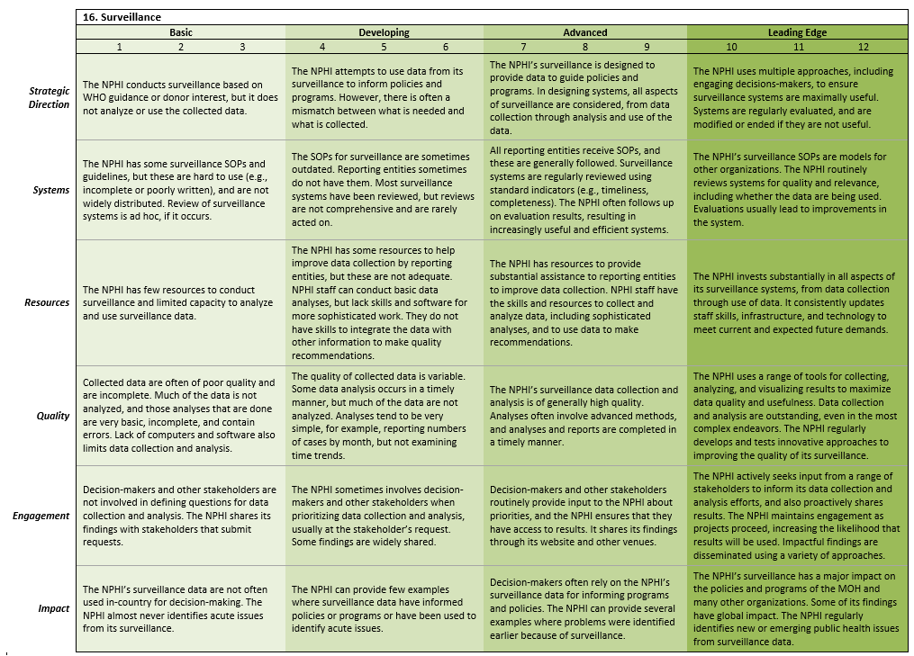
Guides de discussion
Titre
Quatre colonnes (une pour chacun des stades)
Scores numériques pour une gradation plus nuancée des stades
Chacune des colonnes contient des descriptions traitant de 6 domaines :
Orientation stratégique
Systèmes
Ressources
Qualité
Collaboration
Impact
Notes:
Lors de la présentation de cette diapositive, il peut être utile de laisser les membres de l’auditoire examiner les Guides de discussion imprimés.
Les 30 Guides de discussion ont tous la même structure : 4 stades comprenant chacun 6 domaines. Sauf mention contraire, les définitions des 6 domaines s’appliquent tant aux Guides de discussion portant sur les fonctions tournées vers l’intérieur qu’à ceux portant sur les fonctions tournées vers l’extérieur.
Orientation stratégique : Mesure dans laquelle l’INSP agit de manière stratégique dans l’établissement des priorités et dans l’allocation et l’utilisation des ressources (y compris le temps du personnel).
Systèmes : Mesure dans laquelle l’INSP a les systèmes, processus et outils nécessaires pour mener à bien les efforts décrits.
Ressources : Mesure dans laquelle l’INSP a les moyens (capacités du personnel, fournitures, moyens de transport, infrastructure, etc.) de mener à bien l’effort décrit.
Qualité : Mesure dans laquelle l’INSP est capable de mener l’effort décrit à bonne fin avec un haut niveau de qualité.
Fonctions tournées vers l’extérieur seulement : Mesure dans laquelle l’INSP encourage la qualité dans les travaux de ceux qui participent à la mise en œuvre de l’effort décrit (entités infranationales, partenaires et autres acteurs).
Collaboration :
Fonctions tournées vers l’intérieur seulement : Mesure dans laquelle le personnel est résolu à s’investir pour réaliser la vision et les buts de l’INSP. Mesure dans laquelle le personnel contribue à améliorer les stratégies ou les performances de l’INSP
Fonctions tournées vers l’extérieur seulement : Mesure dans laquelle l’INSP invite les différents acteurs (partenaires, bénéficiaires, contributeurs, donateurs, échelons infranationaux et collectivités) à donner leur avis ou un retour d’information, ou s’assure leur concours en tant que partenaires ou conseillers.
Impact :
Fonctions tournées vers l’intérieur seulement : Mesure dans laquelle l’INSP est capable de s’acquitter de sa tâche ou d’obtenir des résultats.
Fonctions tournées vers l’extérieur seulement : Mesure dans laquelle l’INSP est capable de s’acquitter de sa tâche ou de réaliser ses buts et de fournir des produits et services de haute tenue, et mesure dans laquelle ces produits et services ont un impact sur la santé publique.

Slide 6
Comment utiliser les Guides de discussion ?
Les participants lisent le Guide de discussion à utiliser, puis estiment ensemble leur stade de développement actuel.
En procédant domaine par domaine, les participants :
mènent des discussions approfondies pour déterminer leur score et donnent des raisons détaillées pour le score qu’ils proposent ;
déterminent le score souhaité pour le domaine en question (le score qu’ils aimeraient atteindre dans un délai défini) ;
déterminent les carences qui doivent être comblées pour obtenir le score souhaité.
Une fois que tous les domaines ont été examinés, les participants donnent un score global actuel et un score global souhaité pour le sujet traité par le Guide de discussion.
Les points clés sont consignés sur le Formulaire d’évaluation.
Notes:
L’évaluation doit être pilotée par les participants eux-mêmes. Le Guide de discussion sert à amorcer un échange d’idées et d’informations stimulant la réflexion.

Slide 7
Le Formulaire d’évaluation
Titre du Guide de discussion
Domaine | Score actuel | Raisons/Exemples | Score souhaité | Carences
Orientation stratégique
Systèmes
Ressources
Qualité
Collaboration
Impact
Score global
Notes:
Voici le formulaire utilisé pour saisir les points clés de la discussion. Il comprend des colonnes pour les scores actuels et souhaités, ainsi qu’une colonne pour consigner les raisons et exemples pris en compte pour déterminer les scores actuels. Il est important de dresser un inventaire complet et approfondi des carences, car ce sont les problèmes et obstacles qui empêchent l’INSP de parvenir au score souhaité.
Comme l’établissement des priorités et la planification du travail s’effectuent en fonction des carences, il est important que le facilitateur fasse en sorte que les carences recensées soient les plus critiques.

Slide 8
Le Formulaire d’évaluation (exemple)
Surveillance
Domaine | Score actuel | Raisons/Exemples | Score souhaité | Carences
Orientation stratégique | 4 | Les ONG nous demandent de donner la priorité à leurs problèmes. Les décisions en matière de surveillance sont fondées sur l’avis des donateurs. Pour la surveillance de la méningite, nous ne faisons qu’envoyer les données à l’OMS, sans même les analyser. Notre façon de surveiller les pathogènes respiratoires ne nous donne pas de dénominateurs et nous empêche de calculer les taux, ce qui limite l’utilité des données pour établir des politiques de vaccination. Nous n’avons pas eu de discussion avec le ministère de la Santé sur ses priorités. Nous pourrions utiliser un financement pour l’analyse de données et le recueil de données supplémentaires, mais nous n’avons pas établi de priorités et nous n’avons pas formulé nos besoins par écrit. | 7 | Les priorités des ONG ne sont pas prises en compte. Nous ne modifions pas les procédures de déclaration pour répondre à nos besoins (par exemple pour les pathogènes respiratoires ou les dénominateurs). Bien que les données soient recueillies, nous n’avons pas de plans pour les analyser et les utiliser (par exemple pour la méningite). Manque d’informations sur les besoins du ministère de la Santé. Nous n’avons pas établi de plan exposant nos priorités que nous pourrions présenter aux donateurs.
Notes:
Voici un exemple de formulaire rempli pour le domaine Orientation stratégique. Vous pouvez voir que ce groupe espère faire passer son score de 4 à 7 en un an et qu’il a dressé l’inventaire des carences qu’il lui faut combler pour y parvenir.
Parfois, le sujet de la discussion passe naturellement des carences aux mesures à prendre. Lorsque cela se produit, vous pouvez aussi consigner les moyens proposés pour combler les carences. Cependant, au fur et à mesure de l’établissement des priorités, il vous faudra réexaminer les mesures proposées de manière à vous assurer qu’elles traitent les carences les plus importantes et les problèmes sous-jacents à résoudre pour que l’INSP passe à l’étape suivante.

Slide 9
Étape 2 : Établissement des priorités
Une fois l’évaluation effectuée, l’étape suivante consiste à établir les priorités.
L’établissement des priorités peut s’effectuer en utilisant les formulaires du SDT comme base de discussion.
D’autres méthodes, comme celles du suffrage par priorités (« mise aux voix multiples ») ou des matrices de critères, peuvent s’avérer utiles, soit en association avec les formulaires du SDT, soit indépendamment.
Quelles que soient la ou les méthodes utilisées, une définition rigoureuse des carences constitue une base essentielle à la bonne planification du travail.
Notes:
La prochaine étape consiste à déterminer les plus grandes priorités pour la planification. Quelle que soit la méthode employée, il est essentiel de passer en revue les carences recensées (pour s’assurer qu’elles recouvrent les problèmes les plus importants et qu’elles peuvent être traitées par des mesures concrètes) et les activités proposées (pour s’assurer qu’elles constitueront une bonne base pour la planification du travail).
Si vous utilisez les formulaires du SDT pour établir les priorités :
Recopiez sur le Formulaire de planification du travail les carences consignées sur le Formulaire d’évaluation.
Surlignez les carences hautement prioritaires et rayez celles qui sont de moindre priorité.
Si le groupe a du mal à se décider à propos d’une carence, réexaminez-la une fois que le travail a été planifié pour les plus grandes priorités.
Passez les carences en revue pour vous assurer qu’elles recouvrent bien les problèmes essentiels et qu’elles peuvent être traitées par des mesures concrètes.

Slide 10
Étape 3 : Planification du travail
La planification du travail peut s’effectuer immédiatement après l’établissement des priorités ou plus tard.
La planification du travail doit se concentrer sur les plus grandes priorités.
En utilisant le Formulaire de planification du travail du SDT ou un autre outil de planification, déterminer les mesures à prendre (avec les jalons et les échéances) et qui est responsable de chaque étape.
Carences | Activités | Jalons | Qui | Quand
Pas de plans pour analyser et utiliser les données. | 1. Établir un plan d’analyse et analyser les ensembles de données prioritaires (méningite, pathogènes respiratoires) 2. Établir un rapport sur les résultats, avec des recommandations | 1a. Établir le plan d’analyse (1 mois) 1b. Prendre contact avec le groupe statistiques, passer le plan en revue et promettre d’apporter son soutien [REMARQUE : Il est indispensable de bien réfléchir aux dénominateurs.] (2 mois) 1c. Analyser les données 2a. Établir le format du rapport 2b. Créer le rapport | 1. Lola (méningite) Alex (pathogènes respiratoires) 1b. François 1c. Lola et Alex, avec l’aide du groupe statistiques 2a. Alain 2b. Alain, Hélène, Alex | Achever le rapport de préférence avant les prochaines élections (dans 9 mois) 1. 6 mois 2a. 3 mois 2b. 9 mois
Manque d’informations sur les besoins du ministère de la Santé. | 1. Établir un plan pour déterminer les priorités du ministère de la Santé et y répondre (Remarque : Cette priorité ne peut pas être pleinement traitée avant d’avoir obtenu l’avis des responsables de l’INSP et du ministère de la Santé.) | 1a. Le directeur de l’INSP ou son adjoint se réunit avec le ministre ou le DG pour établir les priorités, ou pour déterminer s’il faut s’entretenir avec la SMI et d’autres parties prenantes ou former un groupe de travail pour établir les priorités du ministère de la Santé. 1b. Établir le plan de priorité (les étapes particulières dépendront de la réponse du ministre) | 1a. Directeur de l’INSP ou son adjoint (à vérifier) 1b. Directeur de l’INSP ou son adjoint | 1a. 2 semaines 1b. 3 mois
Notes:
Dans cette phase du processus du SDT, les participants établissent des plans pour leurs plus hautes priorités. Il est essentiel de préciser clairement qui est chargé de chaque action ou mesure, et selon quel calendrier. Lorsque la planification du travail ne s’effectue pas immédiatement après l’établissement des priorités, certains INSP peuvent choisir de l’accomplir pendant les semaines suivantes.
Il est à noter que la planification avec le SDT est censée être flexible. Dans cet exemple, le groupe a entré des échéances pour les différents jalons et noté à quel moment il devra se concerter avec les responsables avant de passer à la mise au point détaillée des prochaines étapes (même si un échéancier est donné pour cette concertation).

Slide 11
Une fois la planification du travail effectuée, passer les plans en revue
Si l’INSP mène le plan de travail à bonne fin, cela amènera-t-il les progrès voulus pour atteindre le stade souhaité ?
Faut-il d’autres ressources ? Quel est le plan pour les obtenir ?
Est-ce que chaque membre du personnel de l’INSP comprend son rôle dans la réalisation du plan ?
Est-ce que les responsables comprennent le plan et y adhèrent ?
Comment se fera le suivi des progrès ?
Notes:
L’écueil à éviter dans toute planification, c’est que les participants élaborent des plans détaillés pour ce qui est facile à faire, mais pas nécessairement pour ce qui a le plus d’impact. Avant d’arrêter le plan définitif, il est essentiel de le passer en revue pour déterminer s’il aura de bonnes chances d’avoir l’impact voulu et de le réviser si nécessaire.

Slide 12
À votre tour de tirer parti du SDT pour guider la planification !
En cas de questions ou commentaires concernant cette présentation, veuillez prendre contact avec l’une des organisations ci-dessous :
Programme des INSP aux CDC
nphisdt@cdc.gov
ou
IANPHI
info@ianphi.org

